Slide 1

Dhamez Bondarev
Showcase 1
Thom hermelink

Slide 2

Inhoud
Het idee
Mechanics
Progressie
Vragen

Slide 3
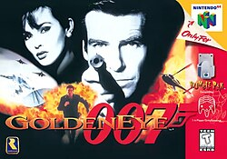
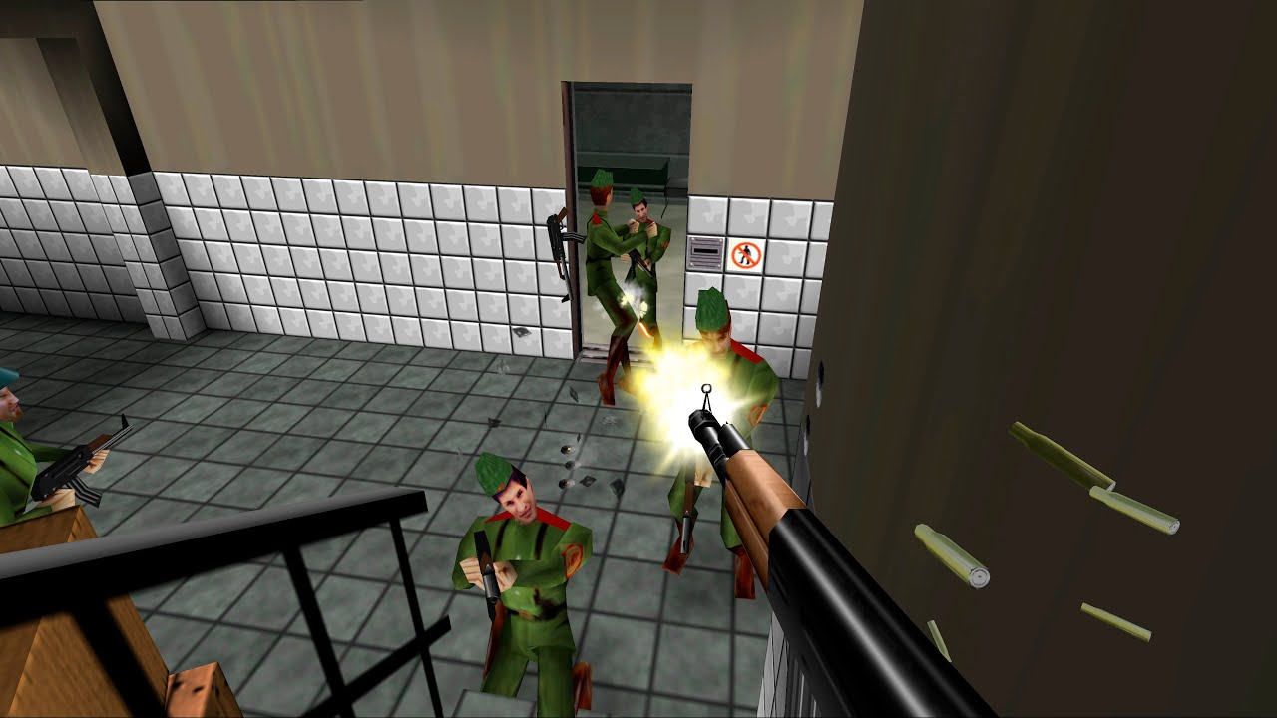
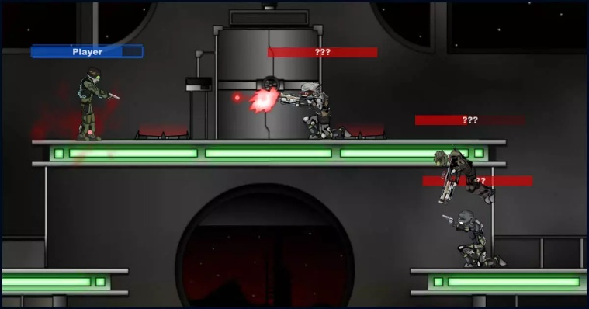
Het idee
2D
Shooter
Missies in Moldova tegen soviets
Inspiratie
James Bond Golden eye
Oost Europees
Dzhames Bondarev

Slide 4
Mechanics
Wapens oppakken / weggooien
Movement
A/D : horizontal
Spatie : vertical
Cursor : Aiming
Actions
L-Muisknop : Schieten
E : Oppakken van Item / wapen
Q : weggooien van wapen
Niet zeker
Knockback na schot(?)
Drop van wapen op lichaam, of case

Slide 5

Progressie
Unity Project
Movement
Schieten
Wapen 1
Bullet behavior

Slide 6
Vragen en opmerkingen

